Slide 1
Penerapan Prokes Berbasis Digital Untuk Percepatan Penanganan Pandemi Melalui Aplikasi PeduliLindungi
Kementerian Kesehatan Republik Indonesia
21 September 2021

Slide 2
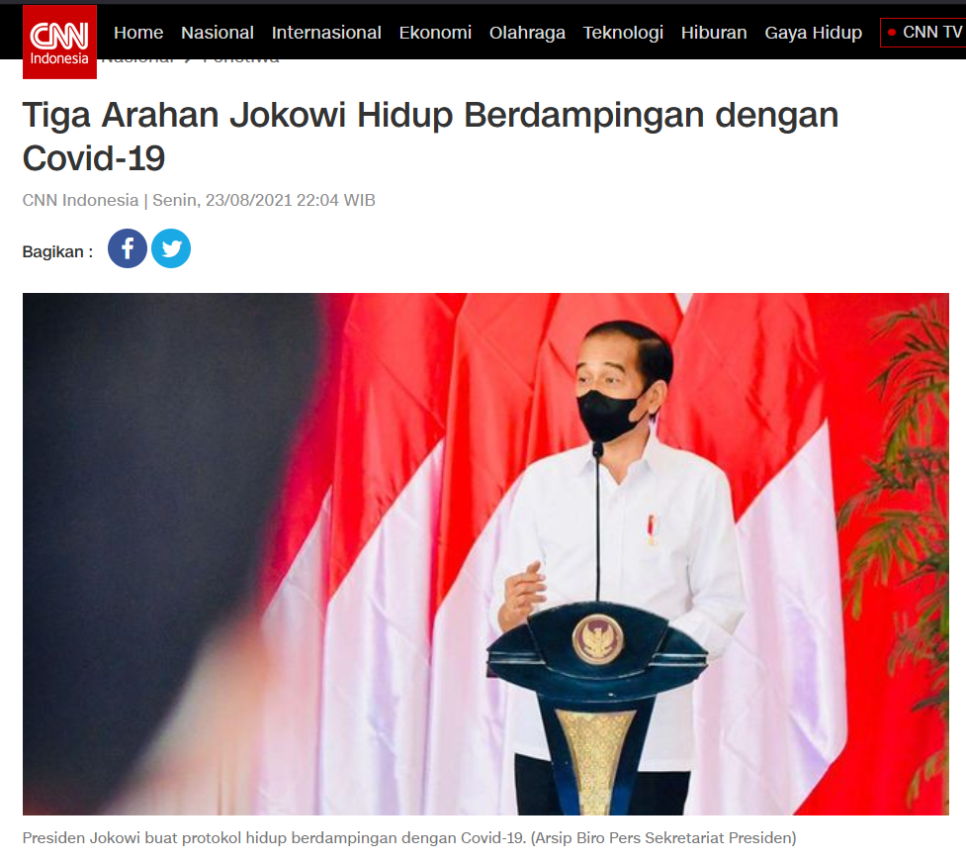
ARAHAN PRESIDEN
Tiga Strategi dari Presiden Joko Widodo perihal teknis singkat hidup berdampingan dengan Covid-19 untuk menjalani kehidupan new normal kala pandemi berubah menjadi epidemi :
Strategi pertama, pemerintah dan warga diminta untuk sama-sama menyeimbangkan antara hidup sehat dan hidup yang bermanfaat secara ekonomi dengan cara menerapkan protokol kesehatan covid-19 secara disiplin
Strategi kedua, Presiden menginstruksikan agar pengetesan (testing) dan penulusuran (tracing) diperkuat agar lebih terarah dan spesifik
Strategi ketiga, konsep perawatan (treatment), rumah sakit hanya akan melayani pasien Covid-19 dengan gejala berat, sementara yang bergejala ringan akan dimaksimalkan perawatannya di Puskesmas
Notes:
Sesuai dengan arahan Presiden yang disampaikan pada tanggal 23 Agustus 2021 terkait penerapan PPKM level 3 tanggal 26 - 30 Agustus 2021, kita diharapkan dapat hidup berdampingan dengan covid 19 dengan menerapkan tiga strategi; 1. penerapan prokes dalam sendi kehidupan dan ekonomi, 2. memperkuat testing dan tracing hanya kepada yang membutuhkan dan 3. memnfokuskan perawatan (treatment) rumah sakit agar hanya melayani pasien dengan gejalan berat,pasien gejala ringan dimaksimalkan ke puskesmas

Slide 3
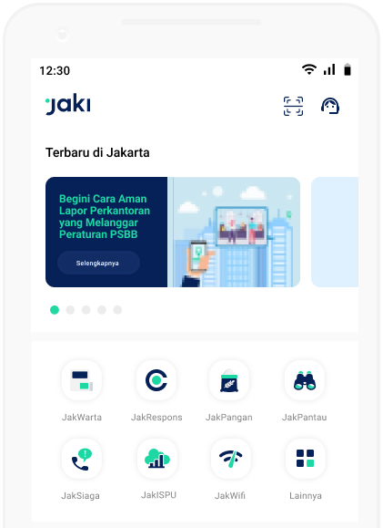
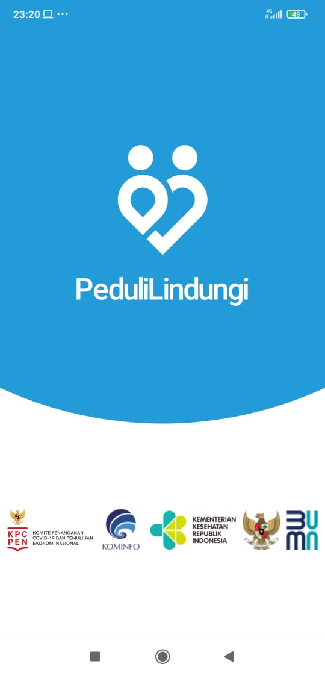
TINDAK LANJUT ARAHAN PRESIDEN
Penerapan Protokol Kesehatan (Prokes) berbasis digital untuk percepatan penanganan pandemi di beberapa sektor berbasis 3T melalui Aplikasi PeduliLindungi 1. TESTING
2. TRACING
3. TREAMENT
Target Implementasi Protokol Kesehatan di sektor kegiatan :
Perdagangan
Pasar/toko modern
Pasar/toko tradisional
Transportasi
Darat
Laut
Udara
Pariwisata
Hotel
Restoran
Event / pertunjukan
Kantor/Pabrik
Pemerintah
Swasta
Bank
Pabrik
Keagamaan
Mesjid
Gereja
Vihara
Pura
Kegiatan agama
Pendidikan
PAUD
SD
SMP/SMA
Perguruan Tinggi
Lembaga kursus
Kita Bisa Hidup Bersama Epidemi, dengan Menyeimbangkan Kesehatan dan Ekonomi
Notes:
Sebagai tindak lanjut arahan tersebut, Pemerintah telah menetapkan aplikasi PeduliLindungi sebagai platform digital resmi pemerintah untuk digunakan pada kegiatan penelusuran (tracing), pelacakan (tracking), pemeriksaan (testing), pembatasan pergerakan (fencing), penatalaksanaan (treatment), dan pelaksanaan Vaksinasi COVID-19. Kebijakan tersebut secara bertahap akan diterapkan di beberapa sektor kegiatan mulai dari perdagangan, transportasi, pariwisata, kantor/pabrik, tempat ibadah sampai dengan sekolah. Kita berharap kita bisa hidup bersama epidemi, dengan menyeimbangkan kesehatan dan Ekonomi

Slide 4
KRITERIA WARNA HASIL SCAN
Hijau:
a. Fully Vaccinated (2x vaksin, dan tidak ada hasil tes positif atau catatan kontak erat)
b. 2x24 PCR result negatif OR 1x24 Antigen result negatif
Kuning:
a. Baru vaksin 1x (Kuning polos)
b. Penyintas < 3 bulan tidak ada data bahwa dia positif atau kontak erat
Merah*
a. Belum Vaksin
b. Tidak ada data bahwa dia positif atau kontak erat
Hitam*
a. Positif Covid
b. Kontak Erat
Notes:
🟢 Hijau : ybs sudah divaksin 2x, tidak positif covid, dan/atau tidak ada kontak erat dengan yang positif
🟡 Kuning : ybs sudah divaksin 1x, tidak positif covid, dan/atau tidak ada kontak erat dengan yang positif
🔴 Merah : ybs belum divaksin, tidak positif covid, dan/atau tidak ada kontak erat dengan yang positif
⚫ Hitam : ybs terdata positif covid dan/atau ada kontak erat dengan yang positif covid

Slide 5
CARA MENDAPATKAN QR CODE
Register access building
Approval
process
Complete QR
attributes
Print & put QR Entry Pass
Check aggregate
history log
Permohonan disampaikan melalui Kementerian/Lembaga Pusat & Daerah serta Asosiasi untuk memperoleh akses mengisi data lokasi dan QRCode.
Email konfirmasi akan dikirim ke email user/ PIC oleh PeduliLindungi
PIC sebagai admin QR mengaktifasi akun dan mengisi data/ lokasi yang diperlukan untuk membuat QR Code pada aplikasi cms.pedulilindungi.id
Selanjutnya poster QR Check In dan Check Out dapat diunduh dari aplikasi cms.pedulilindungi.id
QR Code PL yang dihasilkan selanjutnya di-print dan dipasang di depan pintu masuk gedung atau ruangan.
PIC dapat melakukan update data dan print QR Code PL kembali bila diperlukan.
Notes:
Untuk bisa mendapatkan QR code yang akan ditempel di lokasi anda maka terlebih dahulu harus mengirimkan surat ke kemkes untuk memperoleh akses isian data lokasi QR code, disarankan yang mendaftarkan adalah kantor pusat/pengelola gedung yang berlaku sebagai Admin. Setelah dilakukan approval maka selanjutnya mendapatkan login ke aplikasi dan dapat mengisikan detil lokasi yang akan ditempel QR termasuk titik radius petanya. QR dapat dicetak dan ditempel di pintu masuk. Admin dapat menyesuaikan data pendaftaran dan memonitor jumlah agregat dari scan yang dilaukan di tiap lokasi (tanpa ada data individu)

Slide 6
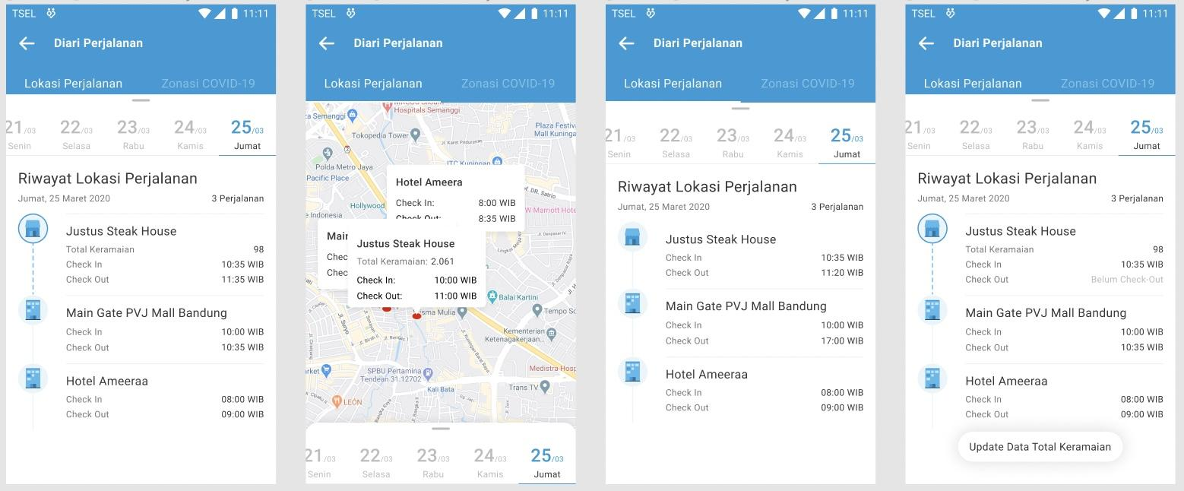
DIARI PERJALANAN
Setiap kali melakukan Scan QR maka lokasi user akan disimpan untuk digunakan saat proses contact tracing dilakukan.
Journey perjalanan baik yang dilakukan dengan scan QR maupun perjalanan normal akan tersimpan selama 14 hari.
Notes:
Selain fitur Scan QR, PeduliLindungin juga dapat mencatat diari perjalanan dan tersimpan selama 14 hari terakhir untuk memperkuat contact tracing

Slide 7
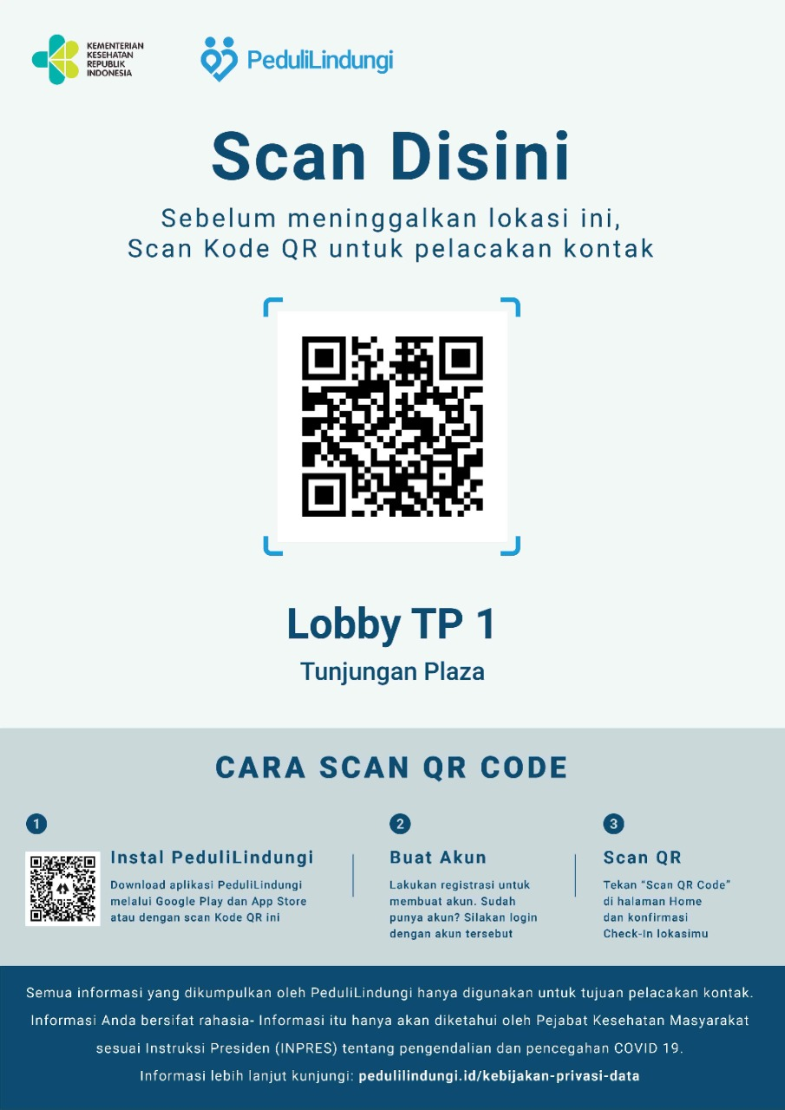
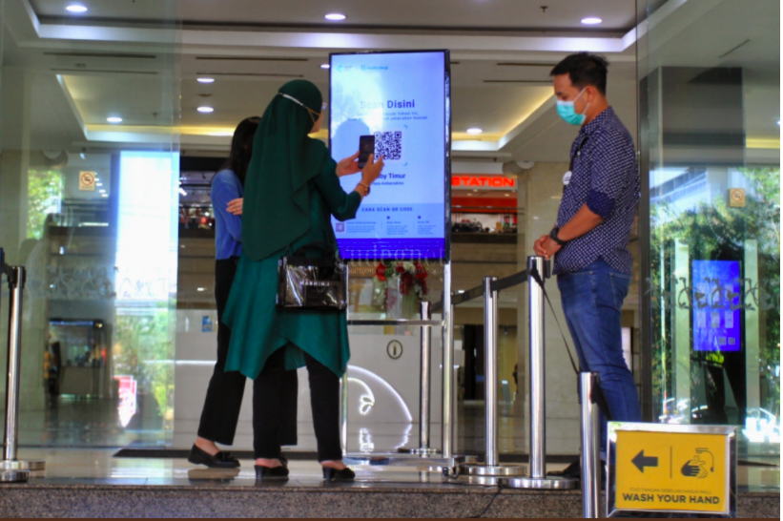
Hasil cetak dan penempatan QR Code PeduliLindungi disetiap akses pintu masuk dan keluar Gedung perkantoran
LOBBY UTAMA 1

Slide 8
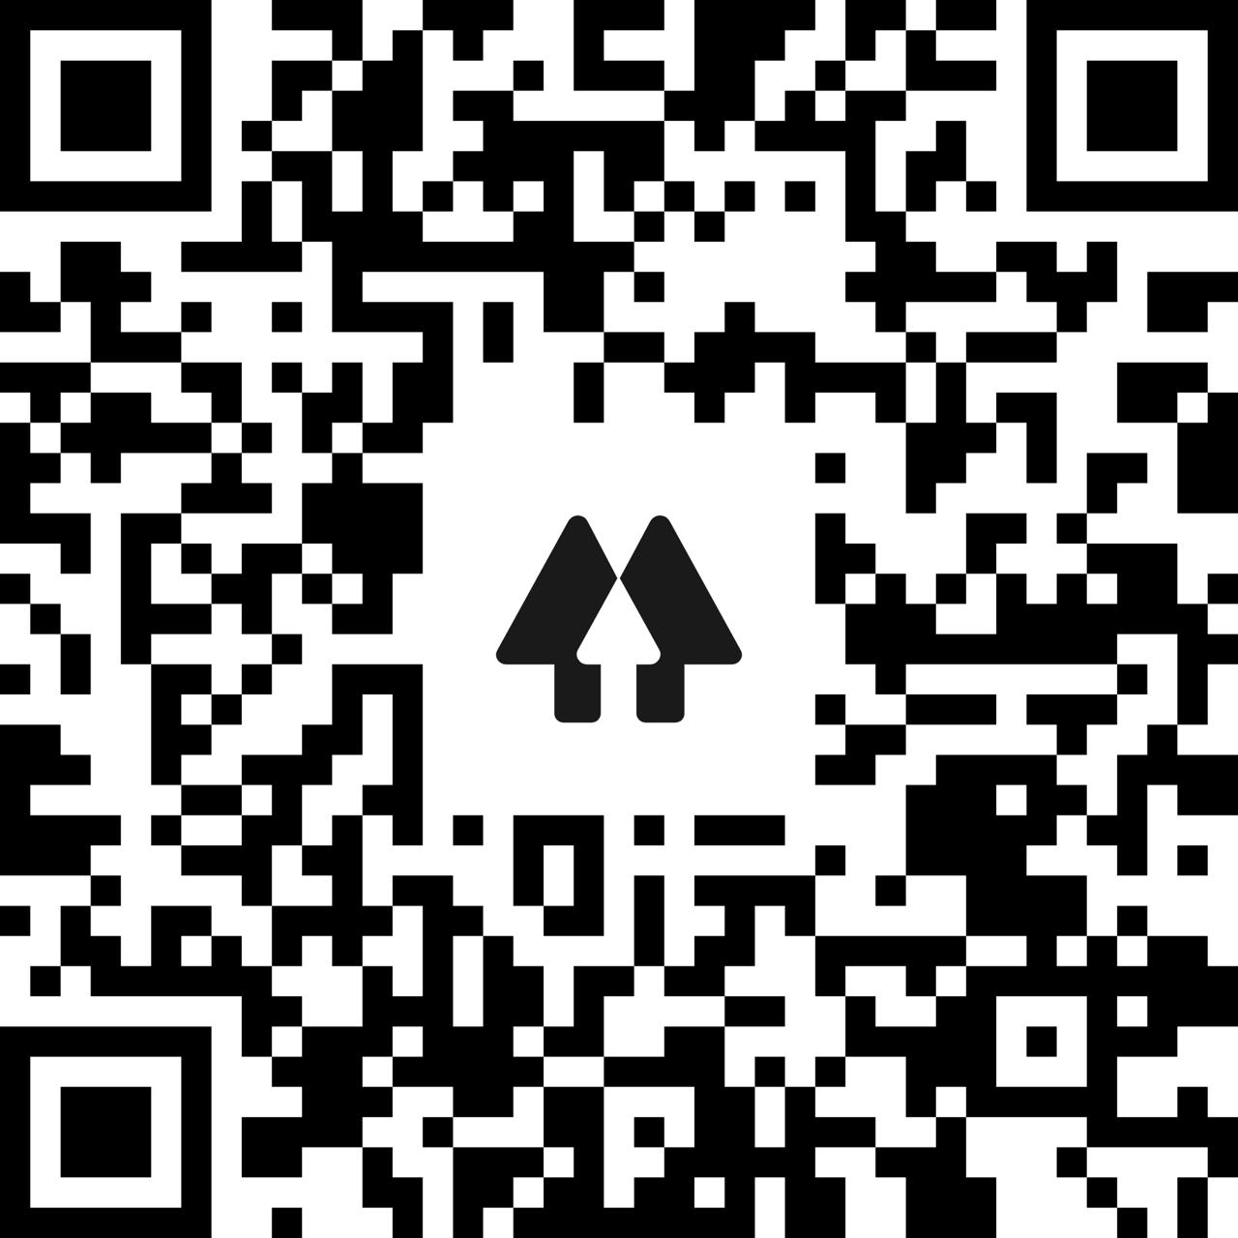
Mari Peduli, Lindungi Kamu dan Dia yang Tercinta

